Slide 1
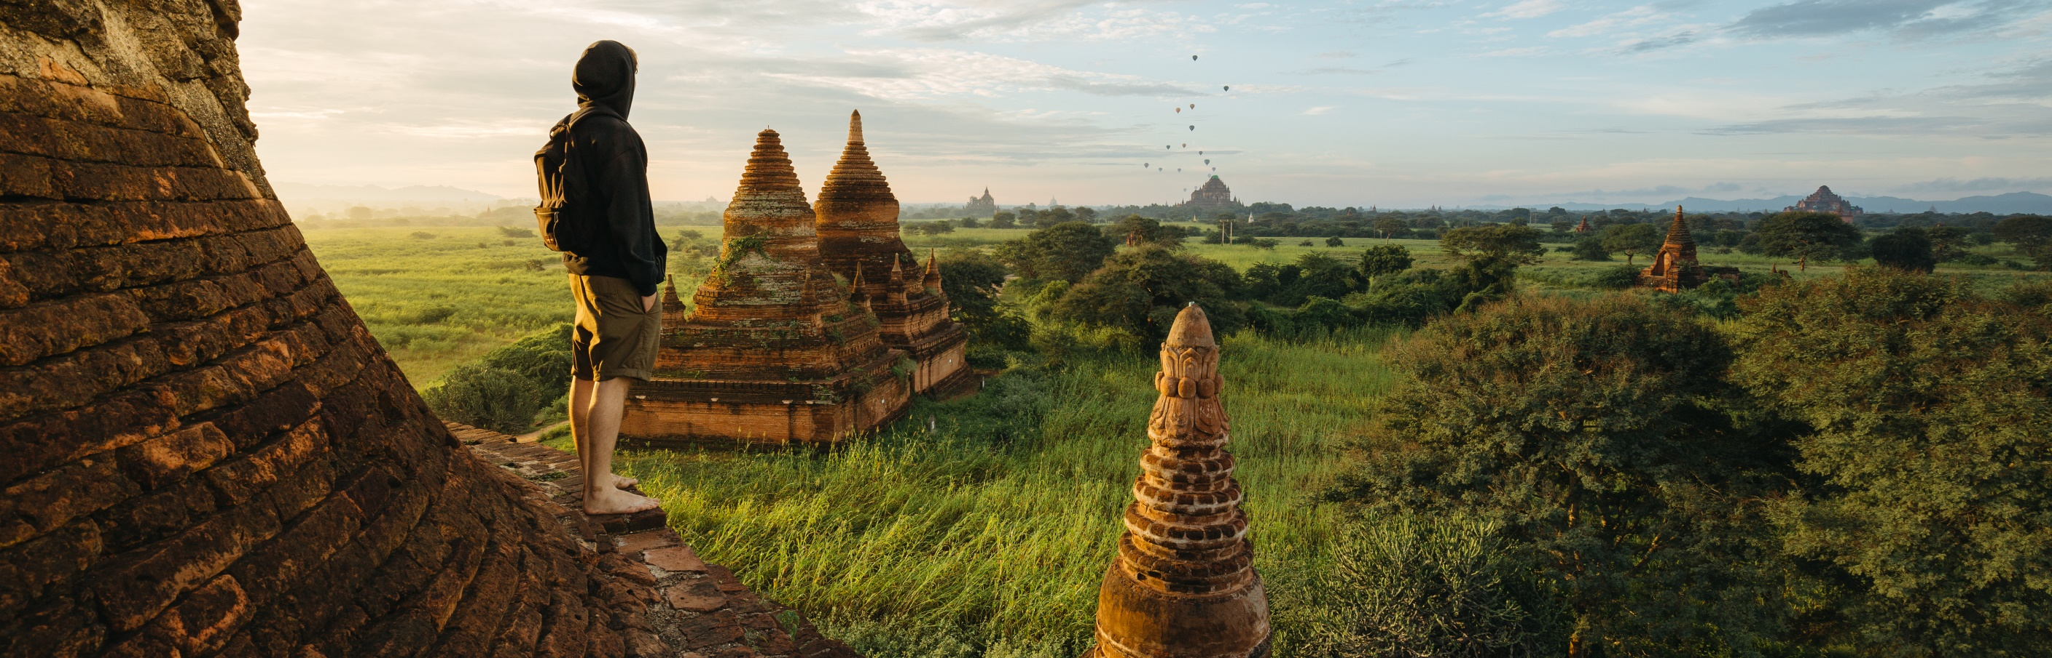
HAPPY TRAVEL
〜観光地のPRサイト〜

Slide 2
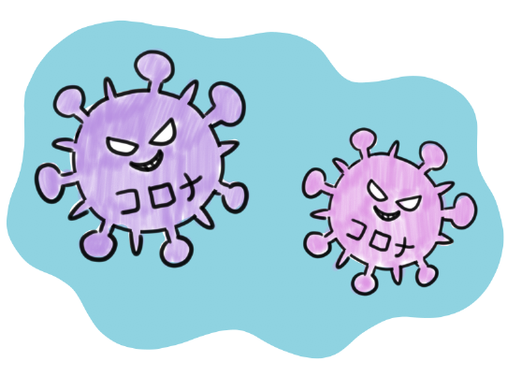
背景
コロナの影響で・・・
観光客が激減
観光地が閑散

Slide 3
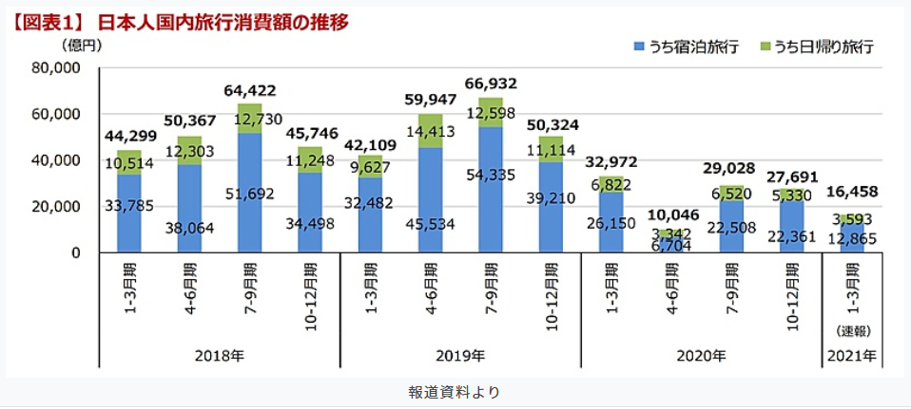

$$\frac{1}{6}$$
約
倍

Slide 4
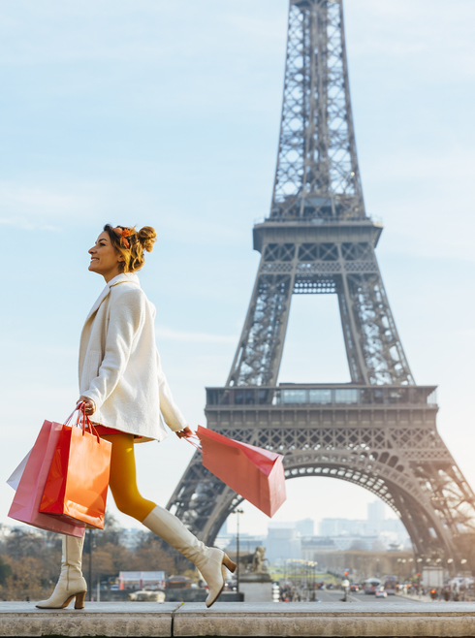
目的
観光地に興味
コロナ終息後に観光
特産物を購入

Slide 5
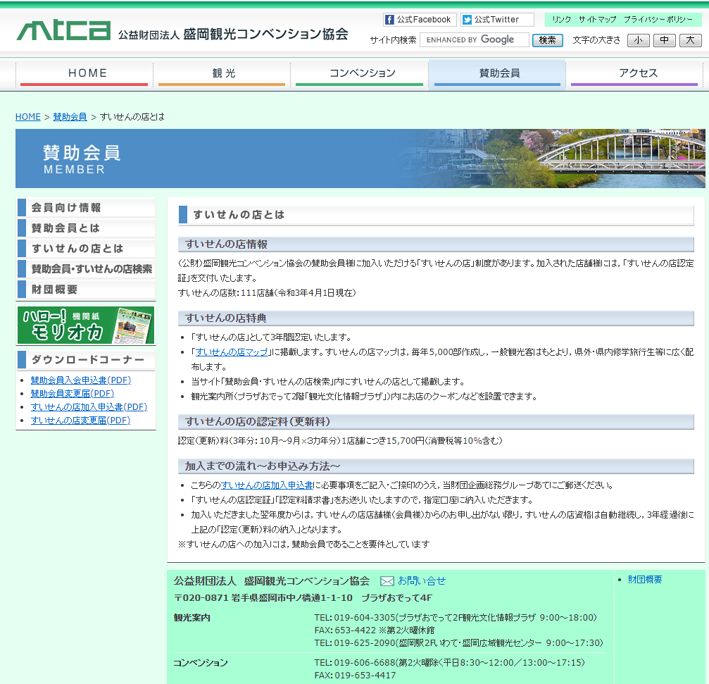
課題
既存のPRサイト
文字数が多い
見にくい
つまらない

Slide 6
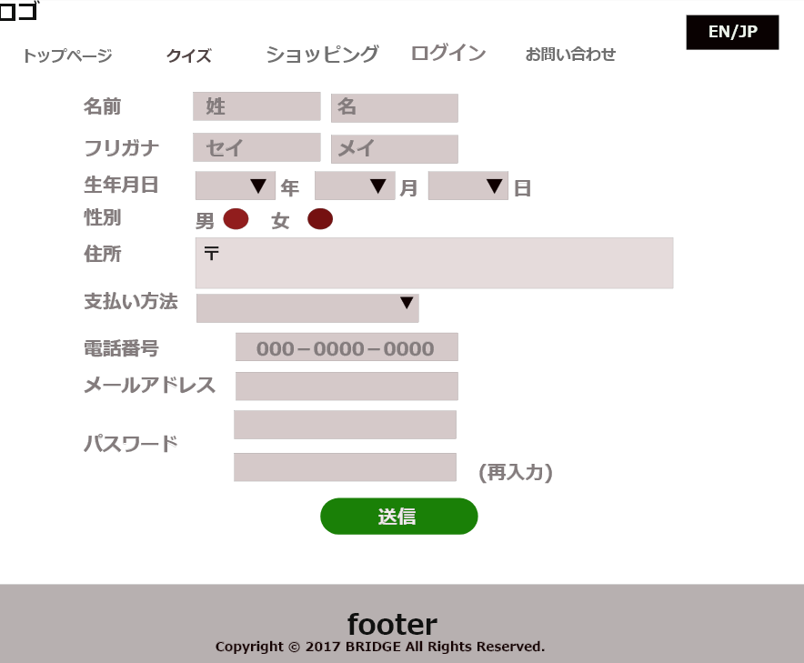
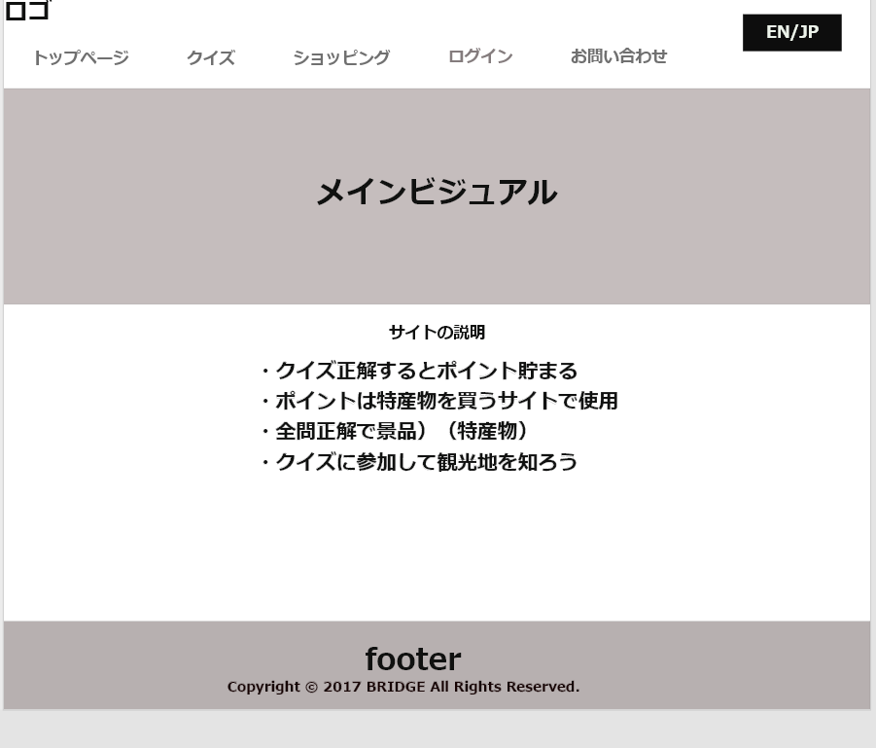
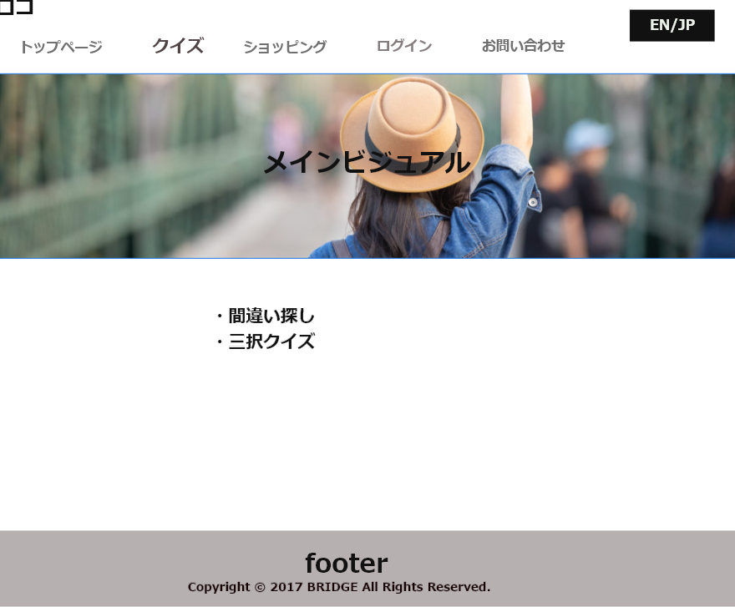
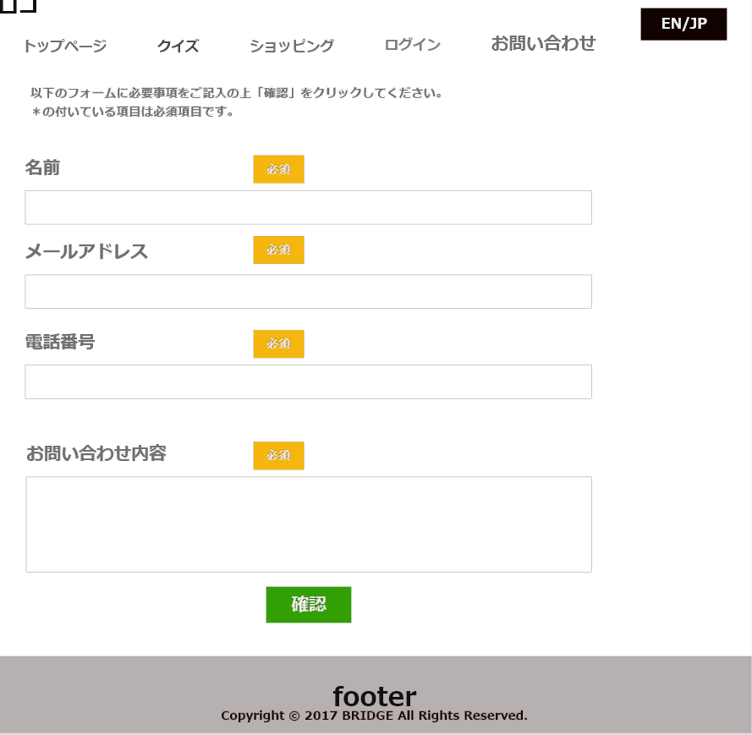
構図

Slide 7


強み
クイズやゲームを楽しみながら観光地の情報を得る
特産物を購入できる
見ると出かけたくなるサイト

Slide 8


機能
無料会員登録
クイズ、ゲーム
ポイントの付与
景品（特産物）
お買い物サイト（特産物）
英語翻訳
口コミ

Slide 9
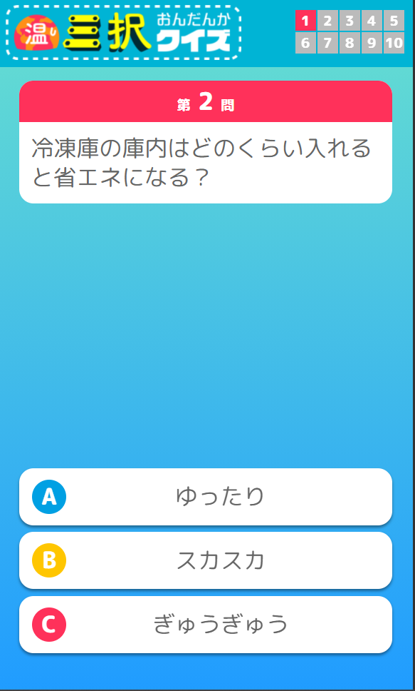
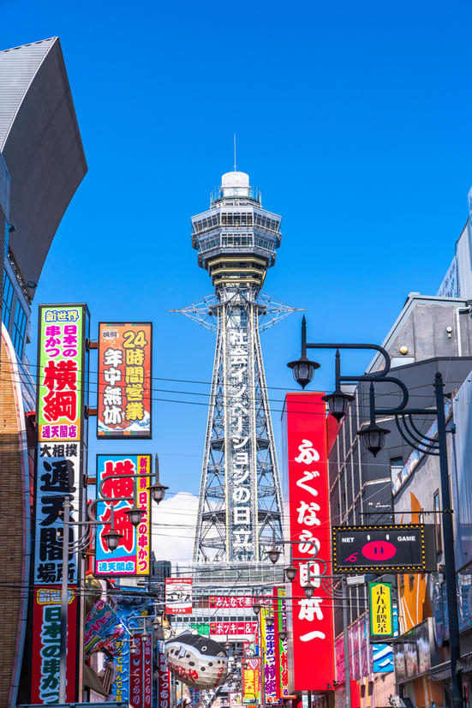
三択クイズ
観光地の問題を出題
通天閣の高さは？
時間制限
103m
80m
１分
123m
００：５９

Slide 10
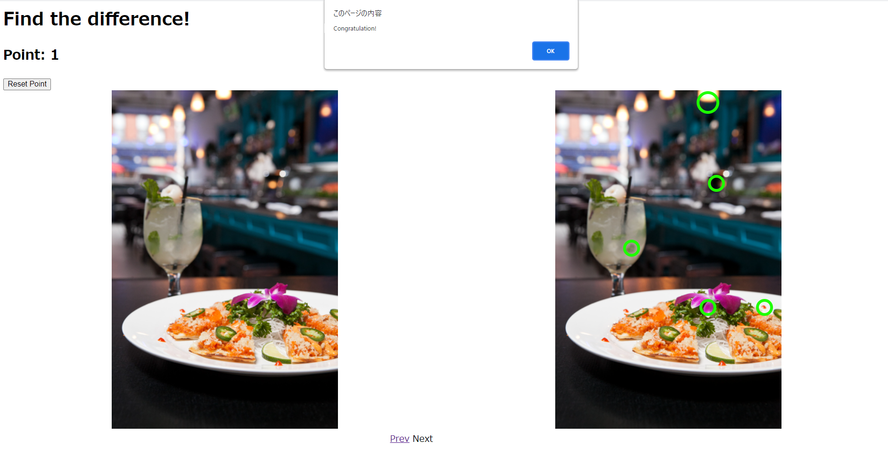
間違い探しゲーム
時間制限 １ 分
００：５９

Slide 11
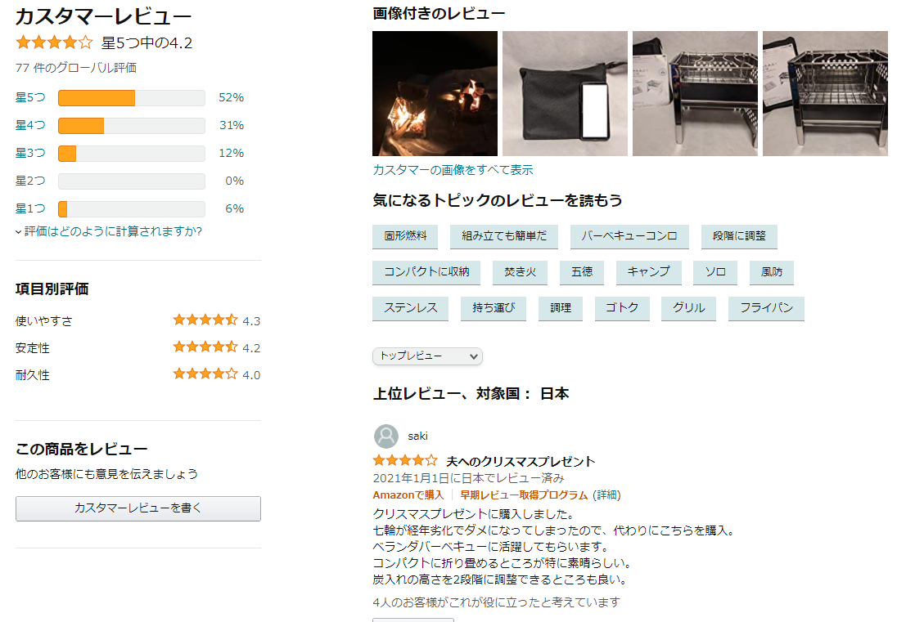
口コミ
星で５段階評価

Slide 12

事業構造
ユーザー
特産物を購入
¥
商品代を支払う
観光地の情報
観光地の情報
スマホ
¥
運営
店舗
¥
委託費
行政
株式会社バンク

Slide 13
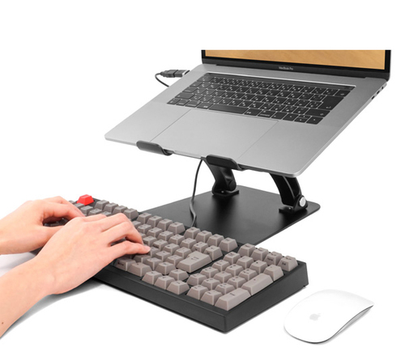
使用言語とソフト

Slide 14


1年生にやってもらうこと
ホームページデザイン（HTML＆CSS）
ロゴデザイン (PHOTOSHOP)
クイズに出す問題を考える
間違い探しの画を像探し & 画像の編集

Slide 15

スケジュール
見本として大阪で作成
STEP1
STEP2
STEP3
・資料収集
・内容を考える
・コーディング
・デザイン
・動作確認
・修正
・完成

Slide 16
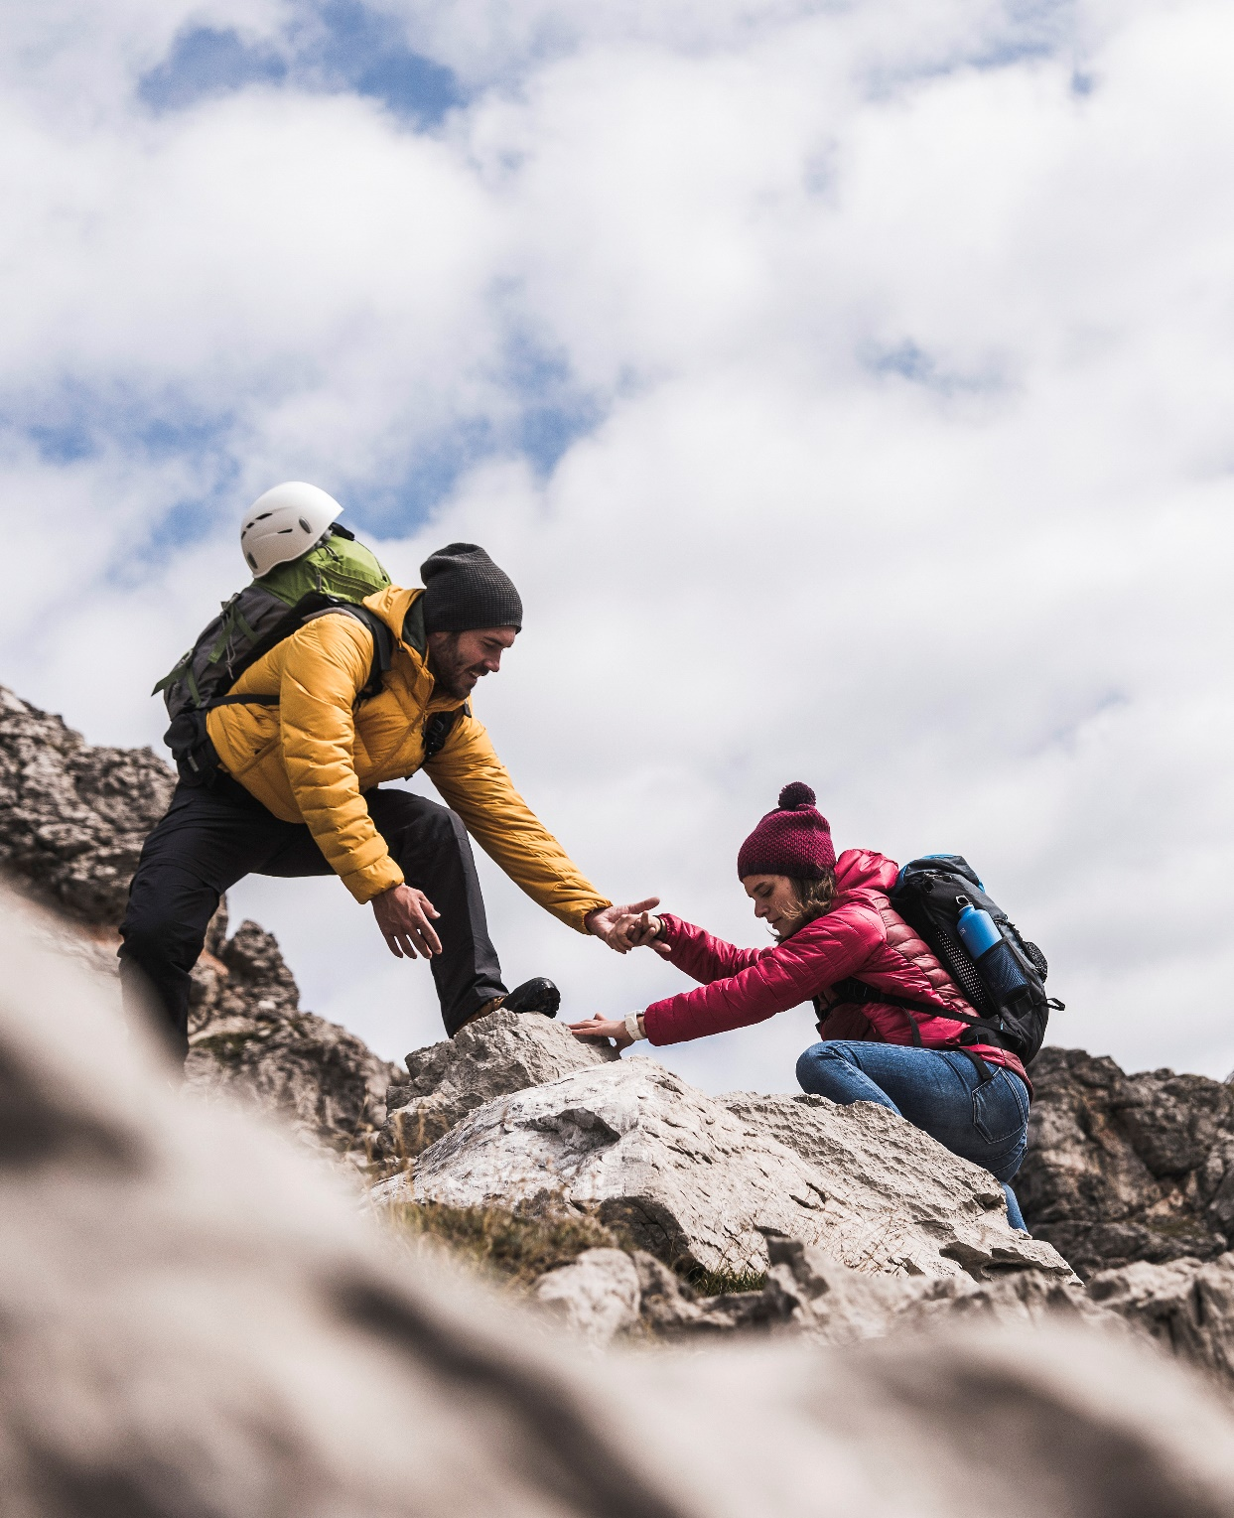
ご清聴ありがとうございました。
happy@travel.ac.jp

